Slide 1

Análisis de Sentimientos en Sinopsis de Anime mediante NLP y Deep Learning
Diego Silvera • Data Science III – NLP & Deep Learning • 2025

Slide 2

Introducción y contexto
• ¿Qué es el análisis de sentimientos?
Es una técnica de Procesamiento de Lenguaje Natural (NLP) que identifica y clasifica emociones o actitudes en textos, determinando si expresan opiniones positivas, negativas o neutras.
• ¿Por qué aplicarlo al dominio del anime?
Porque las sinopsis reflejan percepciones del público. Analizarlas permite entender tendencias emocionales y temáticas dentro de la cultura del anime.
• Objetivos: comprender, clasificar y evaluar.
Comprender el lenguaje de las reseñas, clasificar su sentimiento mediante modelos de Machine Learning y evaluar el desempeño del modelo para obtener conclusiones interpretables.

Slide 3

Metodología general
La metodología combina análisis de datos, NLP, modelado predictivo y explicabilidad para clasificar sentimientos y comprender patrones lingüísticos.
Flujo:
1) EDA → 2) Limpieza → 3) Preprocesamiento → 4) Modelado → 5) Interpretabilidad Dataset:
título, sinopsis, géneros, episodios, score.
Herramientas:
Python, Pandas, NLTK, spaCy, scikit-learn, TensorFlow, LIME.

Slide 4

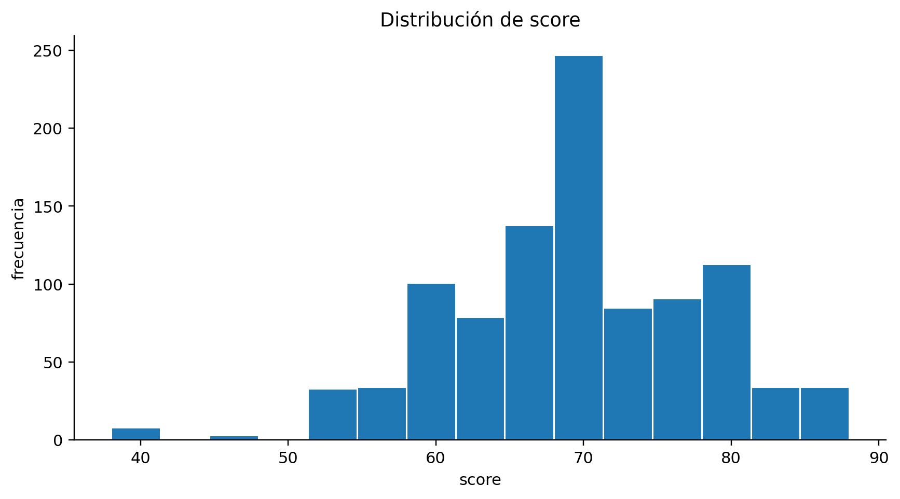

EDA – Distribución de score
Predominan valores 60–80 → inclinación a valoraciones positivas.

Slide 5

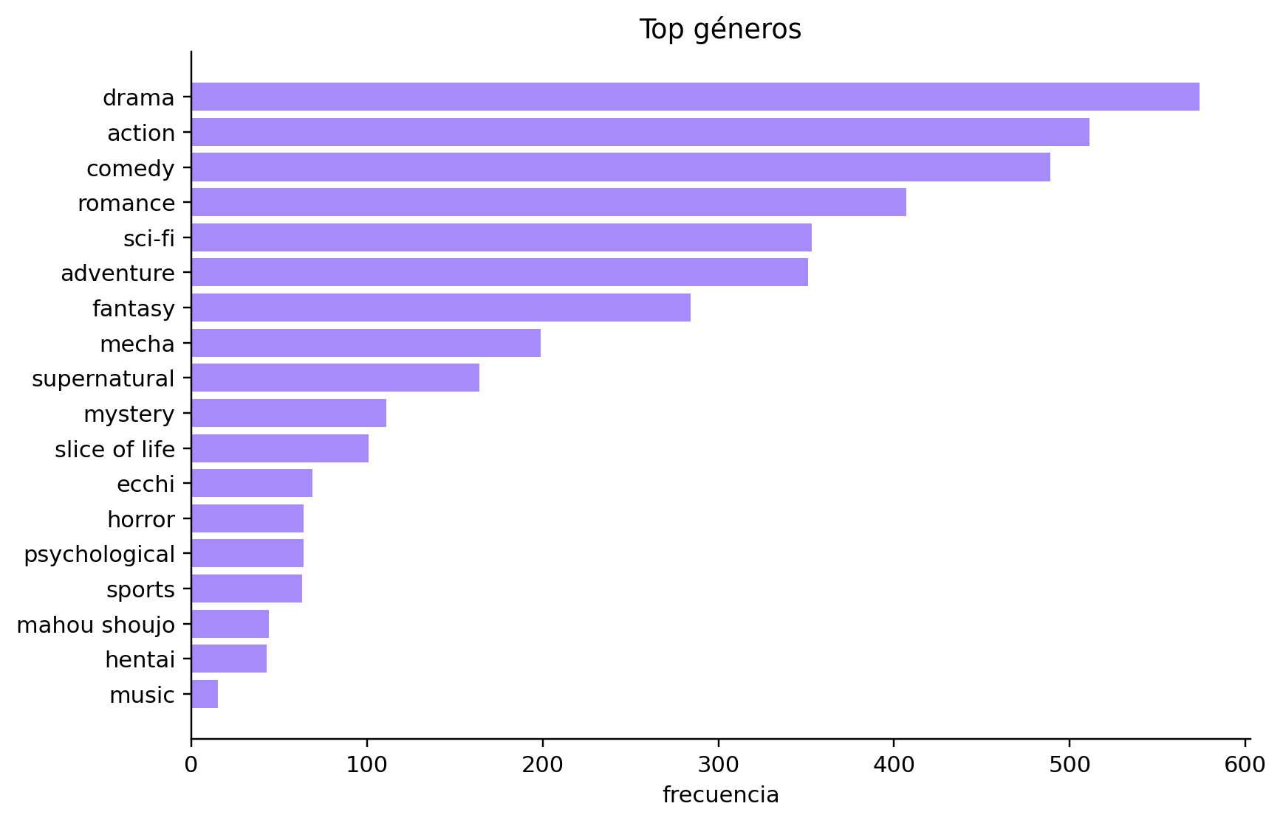

EDA – Top géneros
Drama, acción y comedia destacan; variedad temática útil para el modelado.

Slide 6

Procesamiento NLP
Procesamiento del texto mediante normalización, eliminación de signos y stopwords, tokenización y lematización.
Se genera la variable clean_text como base para TF-IDF, garantizando representaciones más limpias y consistentes.
Un buen preprocesamiento mejora notablemente la precisión y estabilidad de los modelos de análisis de sentimientos.

Slide 7

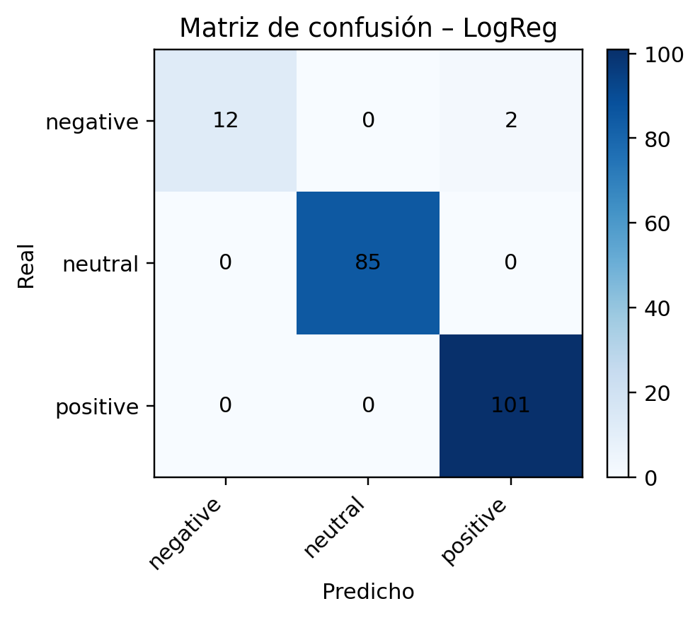
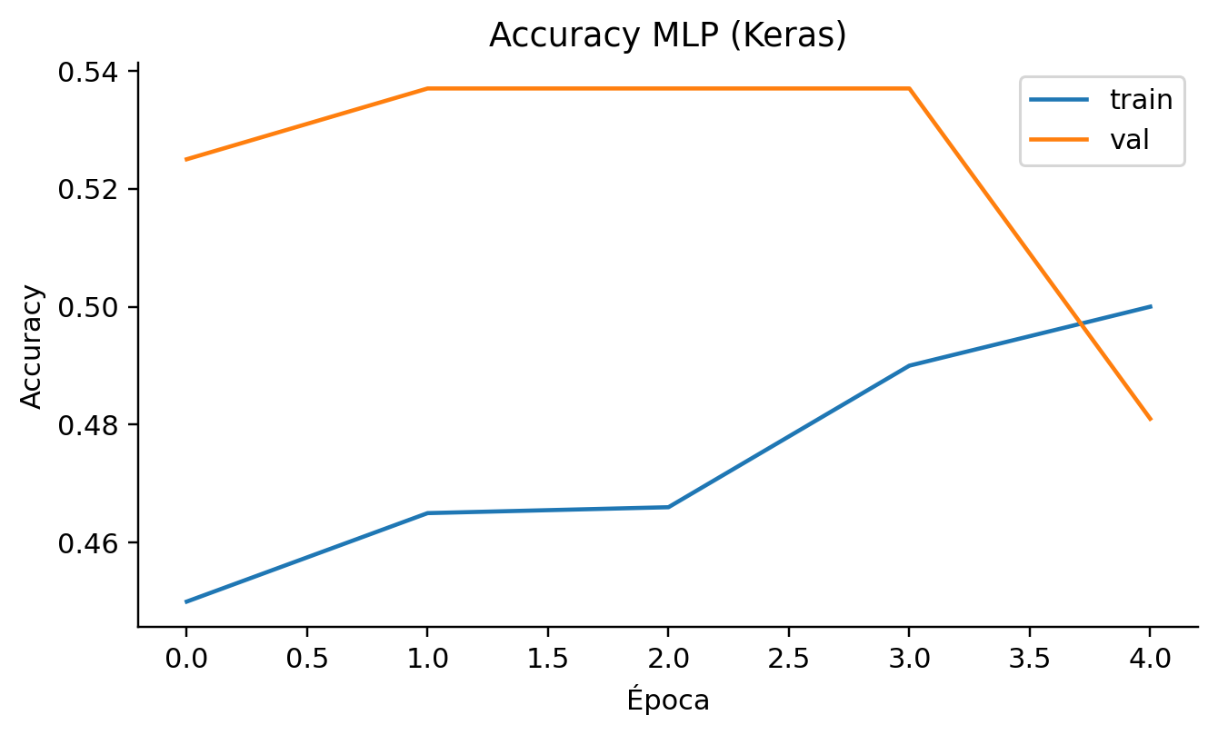
Modelos aplicados y comparación
Baseline: TF-IDF + Regresión Logística → accuracy ≈ 0.50 (rápido, interpretable). Deep Learning (MLP – Keras) → accuracy ≈ 0.49–0.52 (sin mejora notable por corpus corto). Comparativa visual:

Slide 8

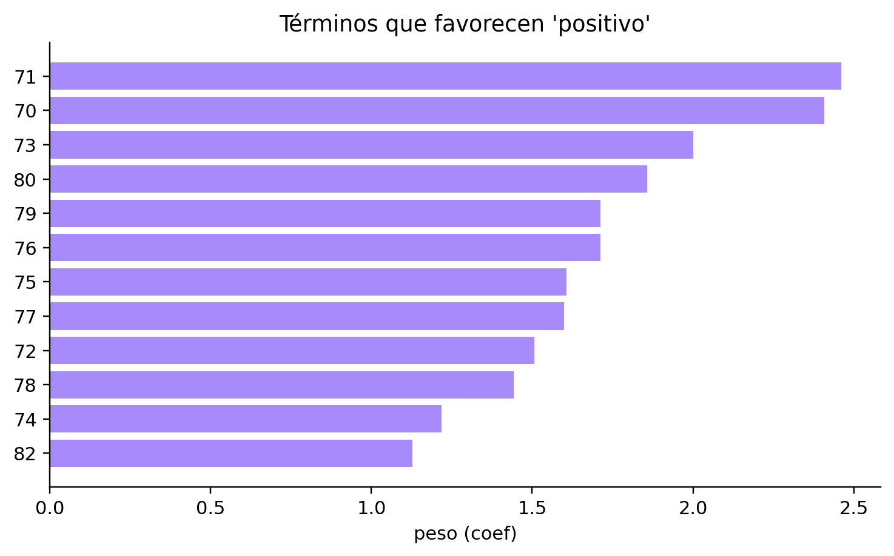

Interpretabilidad (LIME)
Explicación local: términos que disparan 'positivo' ej. 'historia', 'atrapante', 'bien ejecutada',
Aporta transparencia y trazabilidad.

Slide 9

Conclusiones generales
El dataset presenta sinopsis muy cortas y un sesgo positivo predominante, lo que limita el aprendizaje profundo y la generalización del modelo.
El modelo clásico TF-IDF con Regresión Logística demostró ser competitivo, ofreciendo buen equilibrio entre precisión, simplicidad e interpretabilidad.
La red neuronal MLP no mejoró significativamente el rendimiento, evidenciando que un corpus limitado afecta la capacidad de generalización.
LIME confirmó la coherencia lingüística del modelo, destacando términos relevantes asociados con sentimientos positivos como “historia”, “atrapante” y “bien ejecutada”.
El trabajo demuestra que, incluso con recursos moderados, es posible desarrollar modelos reproducibles, interpretables y aplicables al análisis de texto real..

Slide 10

Perspectivas futuras
Ampliar el corpus con sinopsis más extensas y variadas para mejorar el aprendizaje.
Implementar embeddings preentrenados como FastText o BERT para mayor precisión semántica.
Rebalancear clases de sentimiento para reducir sesgos del modelo.
Integrar explicabilidad avanzada mediante SHAP o dashboards interactivos.
Evaluar transfer learning entre dominios culturales similares.

Slide 11

Agradecimientos
Agradezco profundamente al profesor Ezequiel Juan Bassano por su guía, claridad conceptual y orientación durante todo el desarrollo del proyecto.
A la Tutora Silvana Tomasin, por su acompañamiento constante, sus observaciones precisas y el apoyo brindado para alcanzar los objetivos de este trabajo.

Slide 12

Este proyecto fue desarrollado por Diego Silvera
Trabajo final del curso Data Science III – NLP & Deep Learning (CoderHouse 2025).
El trabajo refleja la aplicación práctica de técnicas de Procesamiento de Lenguaje Natural y Deep Learning con enfoque interpretativo, promoviendo modelos reproducibles y comprensibles
Puede encontrarse más información y contacto en: 🔗 LinkedIn: www.linkedin.com/in/diego-silvera 💻 Repositorio GitHub:
https://github.com/Diego-Silvera/Diego_SilveraProyecto_Final_Anime.git

